Slide 1
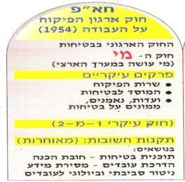
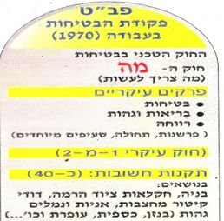
חוקים ותקנות הנוגעים
בבטיחות וגהות בעבודה
* פקודות התאונות ומחלות משלוח היד 1945
* חוק שעות עבודה ומנוחה 1951
חוקים נוספים
הנוגעים בבטיחות
* חוק הבטוח הלאומי
* חוק עבודות נוער 1953
* חוק עבודות נשים 1954
* חוק החשמל 1954
* חוק החומרים המסוכנים 1993

Slide 2
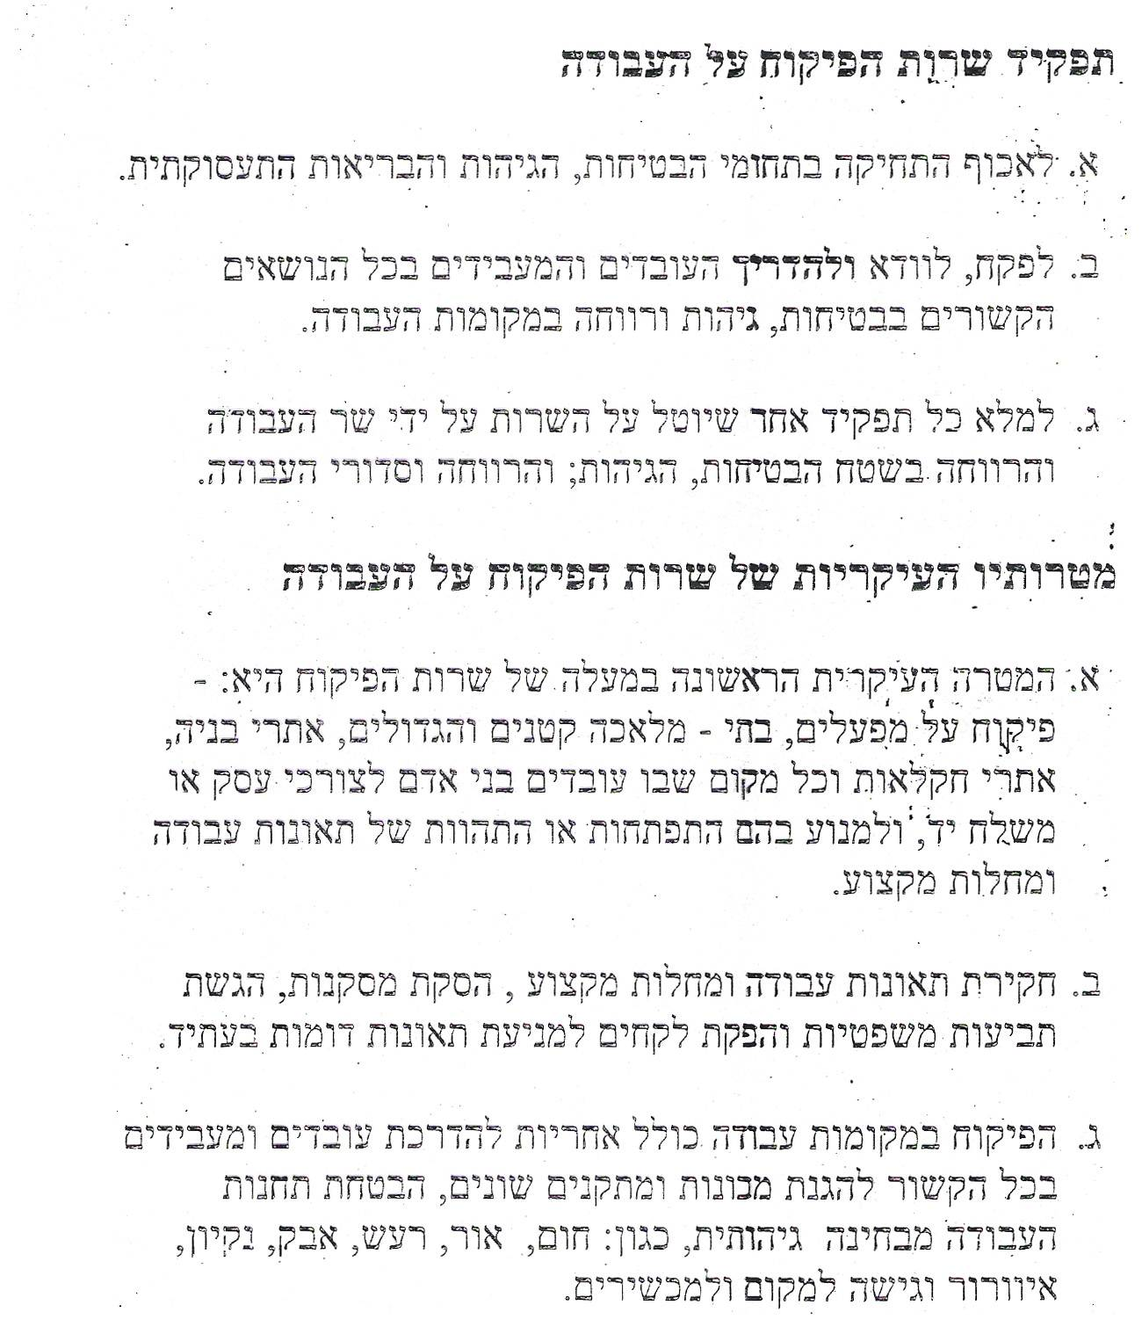
מטרות:
מניעת תאונות עבודה
מניעת מחלות מקצוע כתוצאה מחשיפה לגורמים כימיים ופיזיקליים מזיקים
העלאת רמת הבטיחות במקומות העבודה – במתקנים אתרי בניה וחקלאות.
פיקוח על בטיחות במעליות, מנופים, כלי לחץ, חומרי נפץ, חומרים דליקים.

Slide 3
מבנה מטה האגף
שר התעשייה המסחר והתעסוקה
מפקח עבודה ראשי
מעבדה גהות תעס'
מזכירות
סגן מפע"ר
יועץ משפטי
מרכז בטיחות
מפקח רפואי
מפקח קרינה
מפקח חקלאות
מפקח פרויקטים
מרכז כלים
מרכז ח"נ וכימיה
מרכז ניהולי הפעולה המונעת
מרכז מדעי הפעולה המונעת
מרכז המעבדה לגהות תעס'
מרכז הופעות ילדים

Slide 4
מבנה ארבעת אזורי הפיקוח
חיפה והצפון תל אביב מרכז ירושלים ב"ש והדרום
מפקח עבודה אזורי
מזכרות
סגן מפעא"ז
יועץ משפטי
ראש קבוצה תעשיה
ראש קבוצה בניה
מפקחי תעשיה
מפקחי גהות תעס'
מפקחי רפואי (חיפה בלבד)
מפקחי בניה ומחצבות

Slide 5
סמכויות לפי חוק ארגון פיקוח על העבודה
להיכנס לכל מקום עבודה
לבדוק את סדרי העבודה
לחקור סיבות לתאונת עבודה.
להתלוות ע"י מומחה.
להתלוות ע"י שוטר.
לחקור אדם
להורות על בדיקה
אמצעי אכיפה:
*צו בטיחות –איסור המשך העבודה
קנס מינהלי – 8000 ₪ על כל עבירה
תביעה ע"י ביה"ד לעבודה
צו שיפור –שינוי תוך זמן קצוב
תביעה ע"י הפרקליטות ע"ס חקירת מפקח עבודה (תאונות מוות)

Slide 6
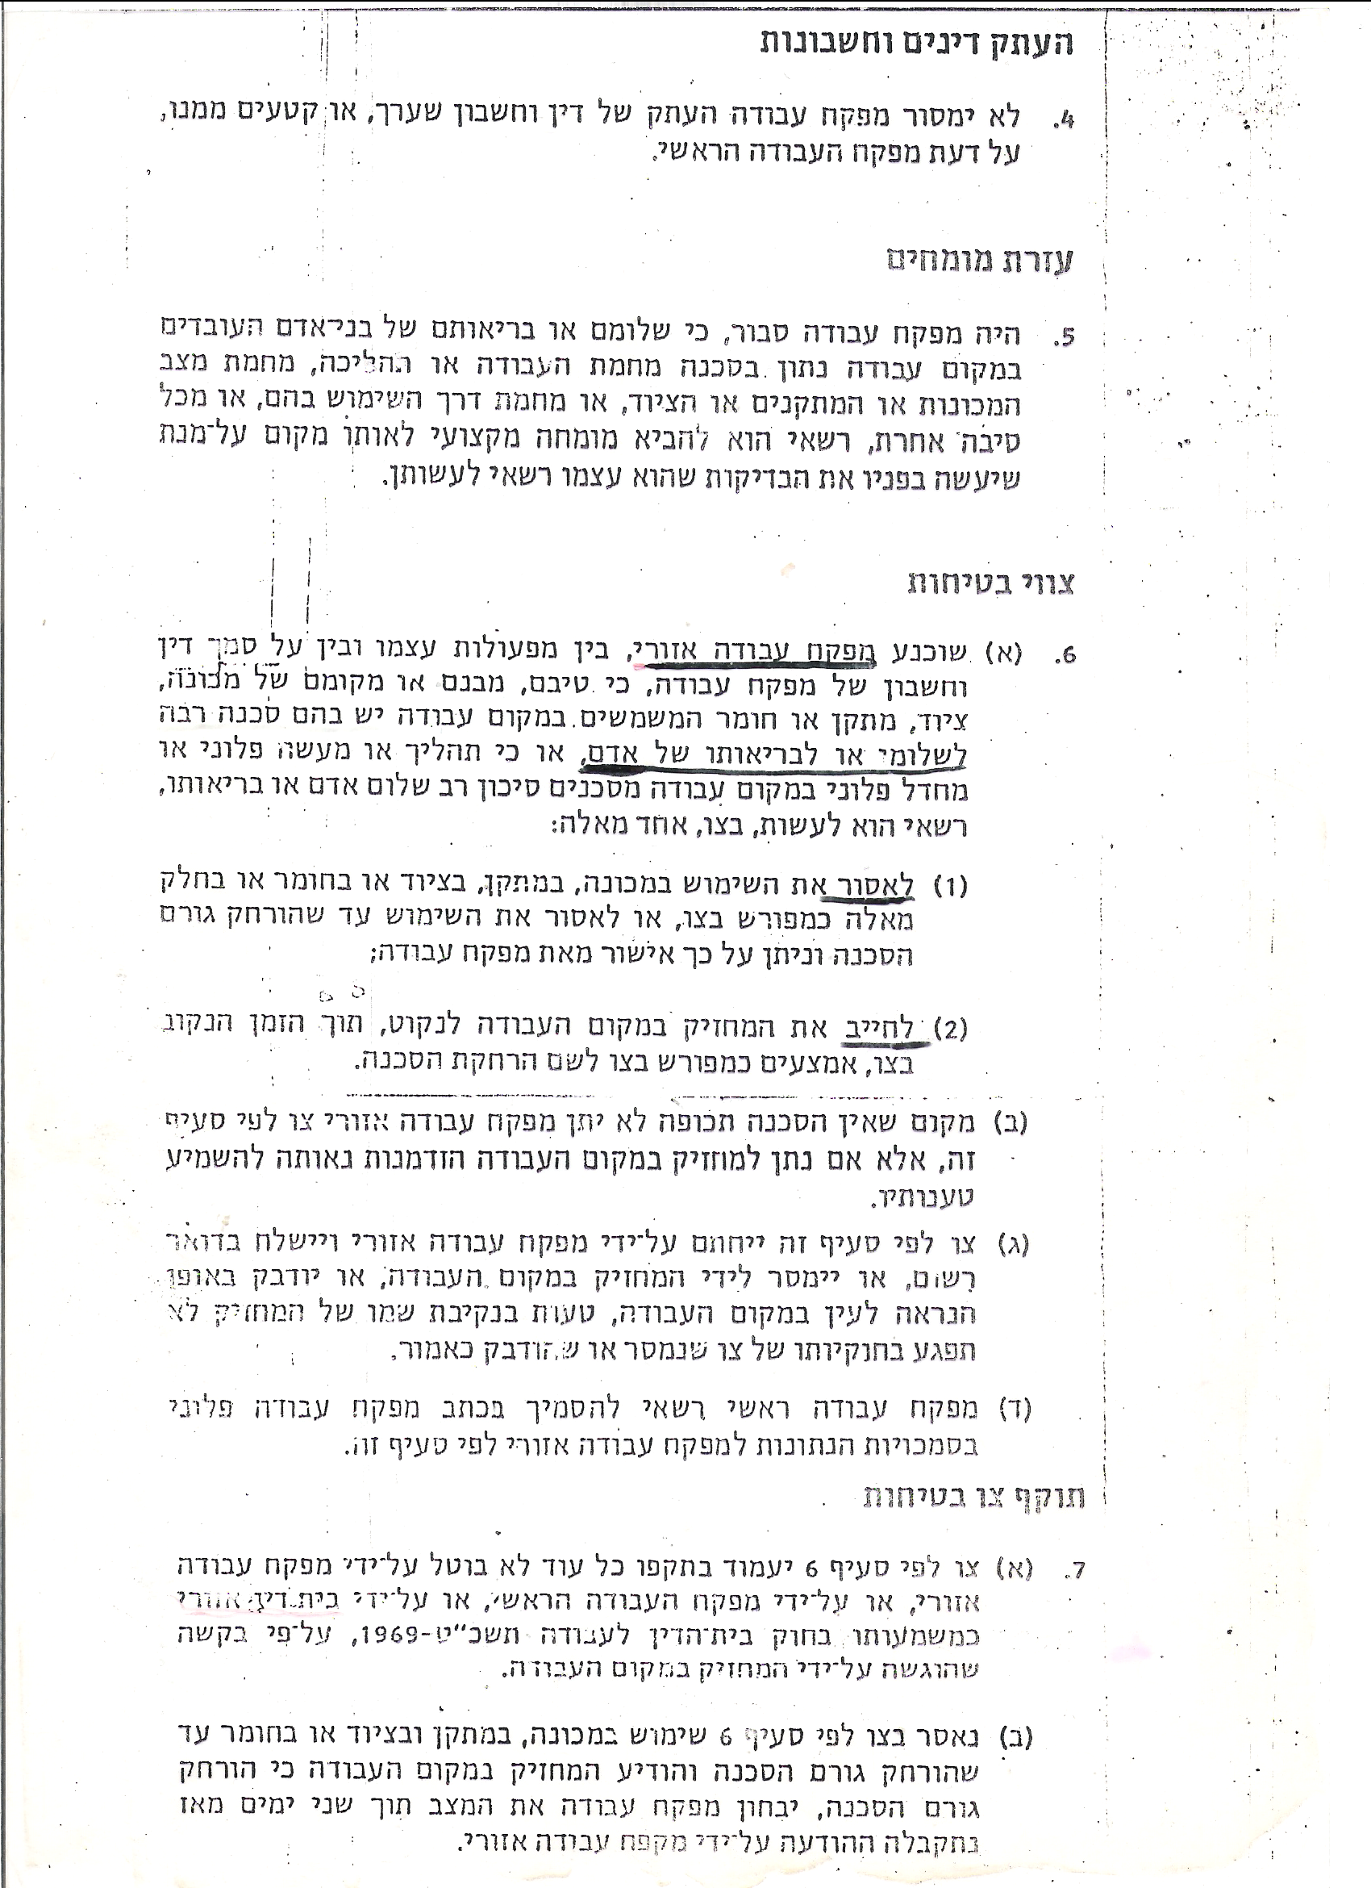

Slide 7
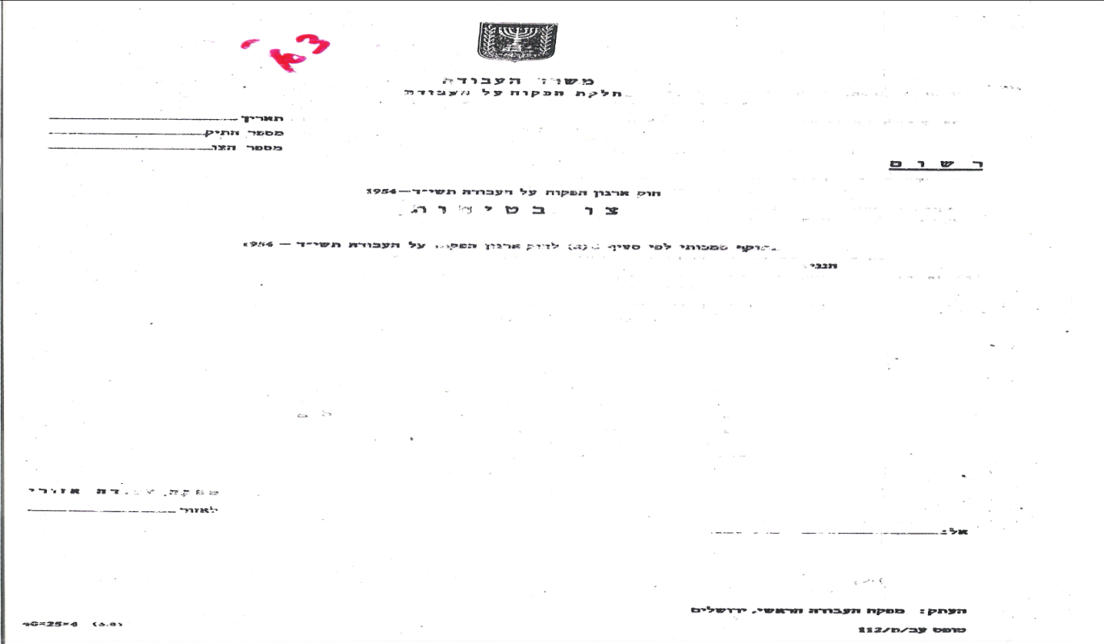
משרד התעשייה המסחר והתעסוקה אגף הפיקוח על העבודה
חוק ארגון הפיקוח על העבודה תשי"ד 1954 צו בטיחות
בתוקף סמכותי לפי סעיף 8 (א) לחוק ארגון פקוח על העבודה
הנני מצווה:
מפקח עבודה אזורי
אל:______________________

Slide 8
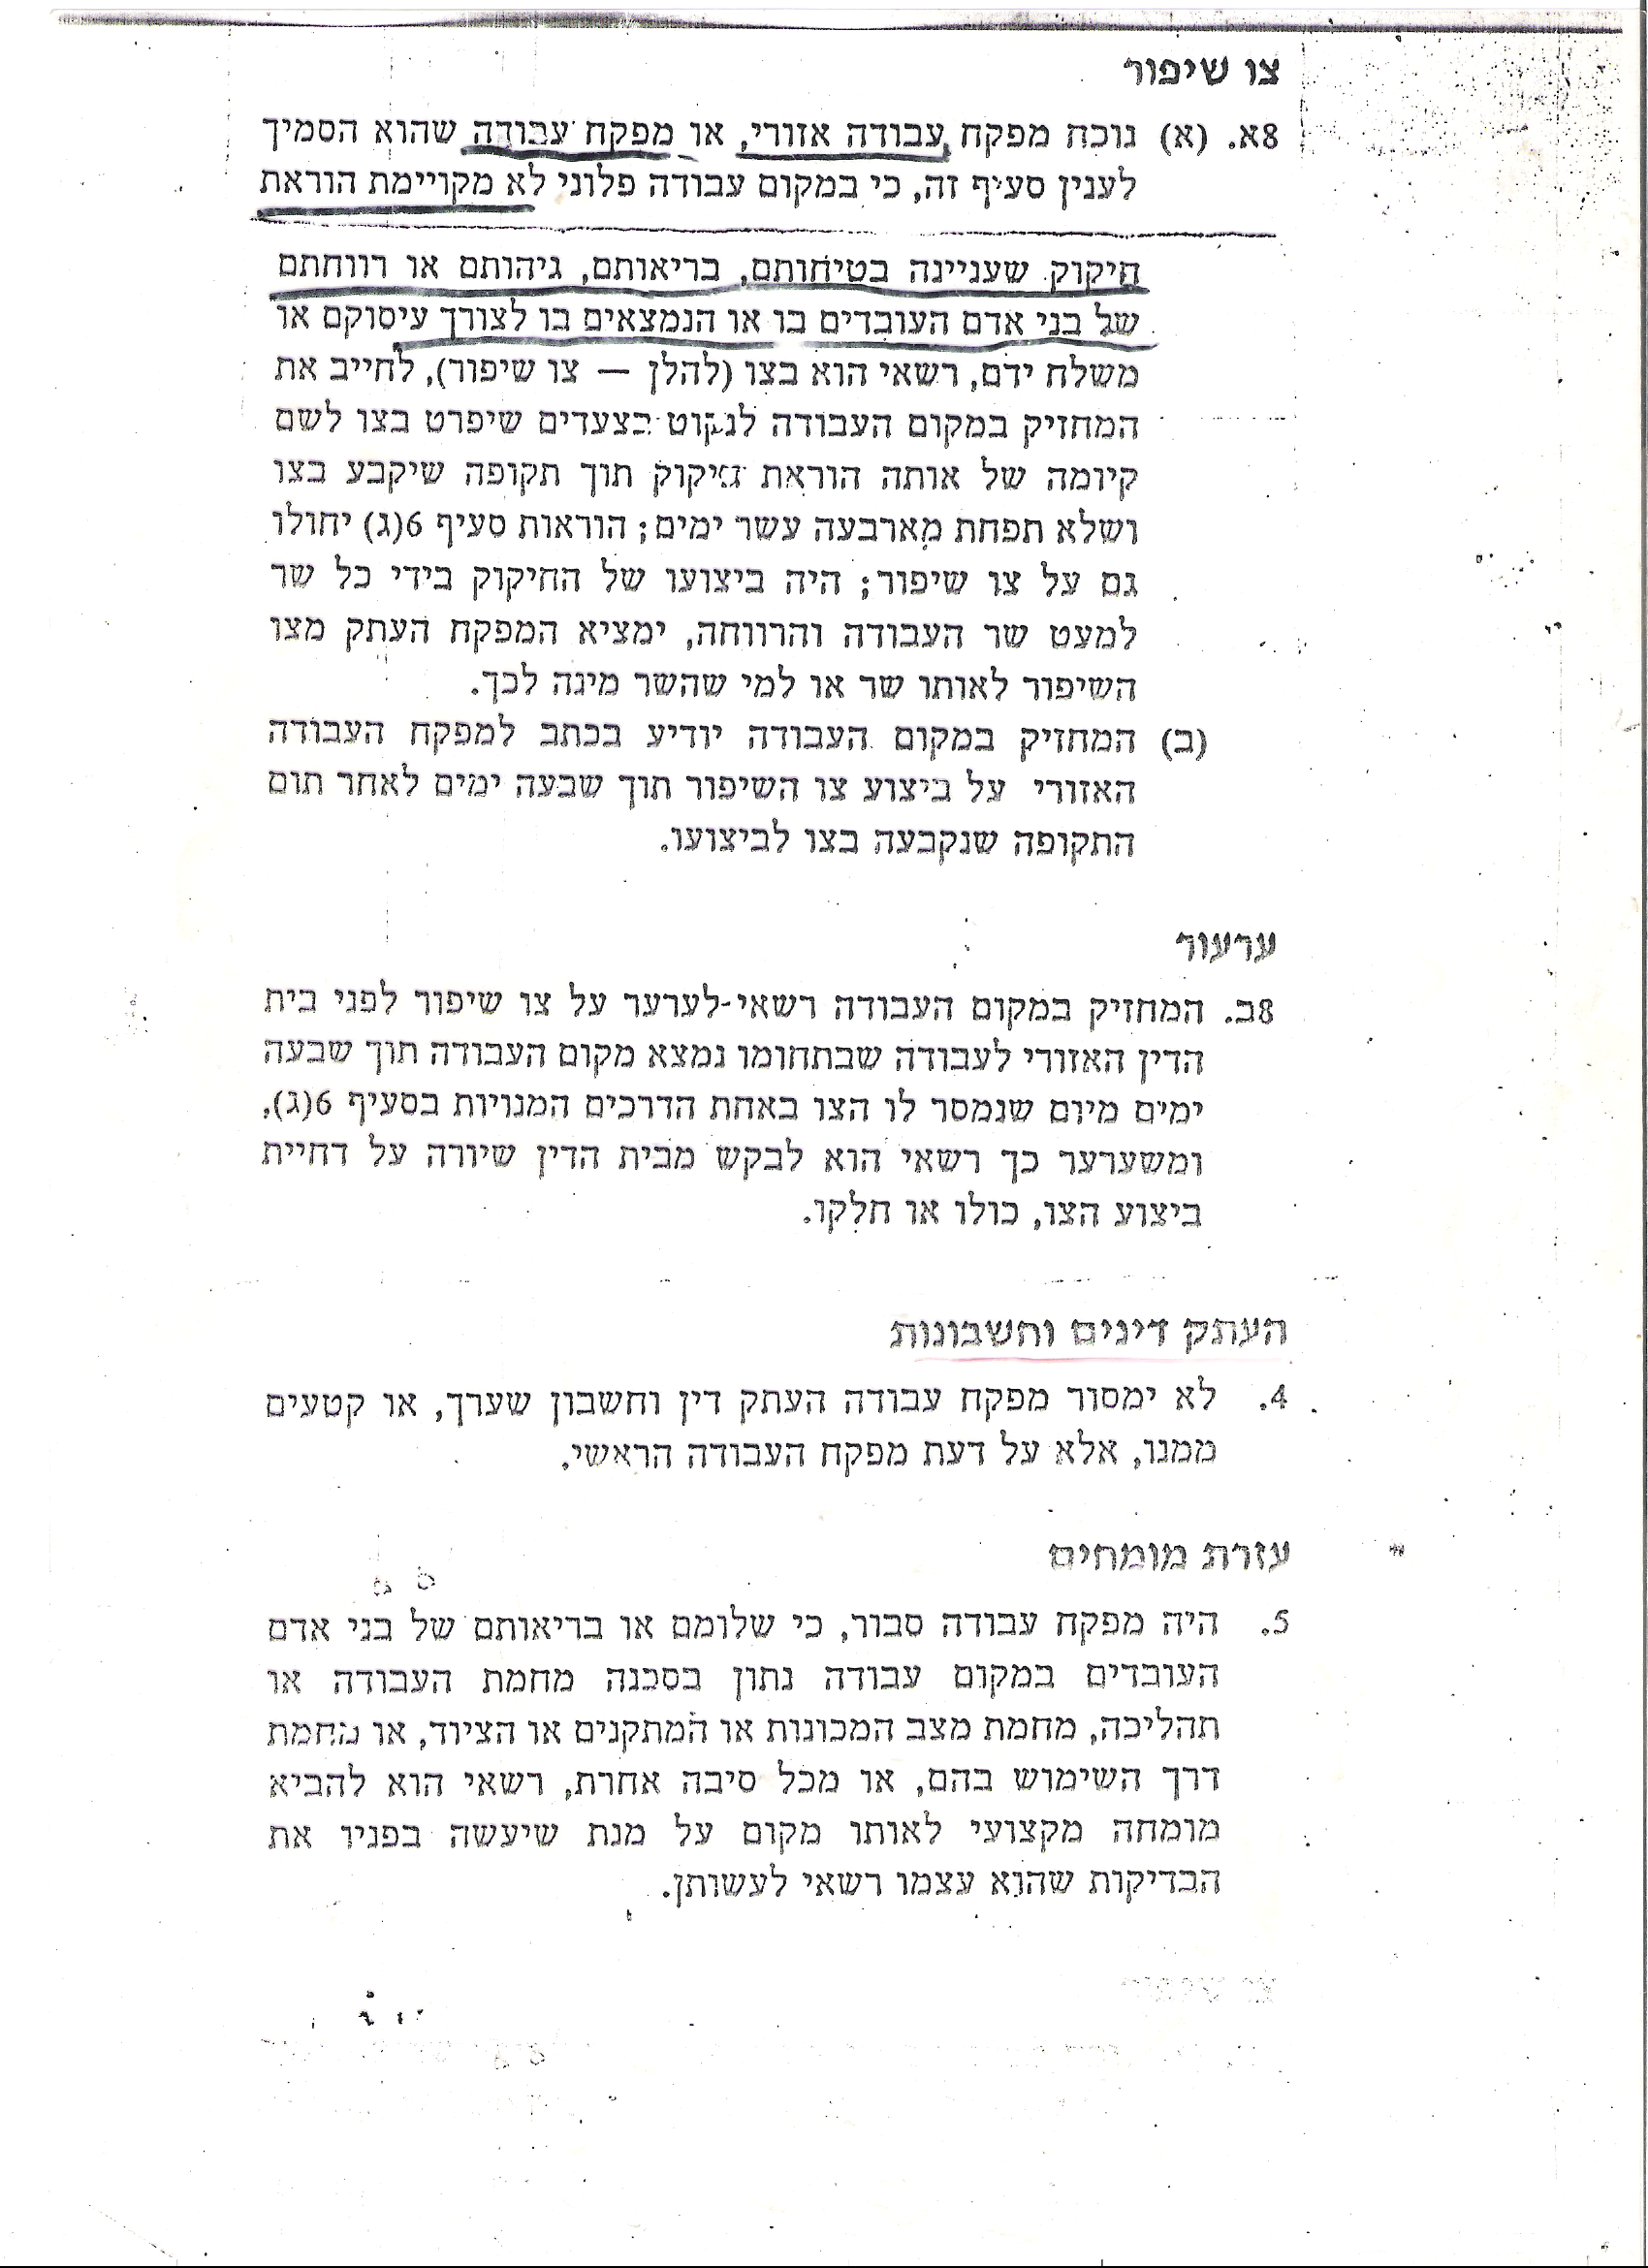

Slide 9
